Slide 1
Deutsch-Schach in Tadschikistan Vorläufiger Plan für die Gastschüler aus Deutschland, Kirgistan und die gastgebenden tadschikischen Schüler

Slide 2
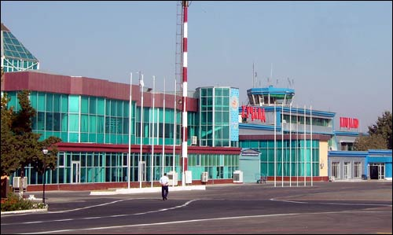
19. März, Samstag
Empfang am Flughafen in Chudschand durch die Schulleitung des Safina Gymnasiums und Gastgeber

Slide 3
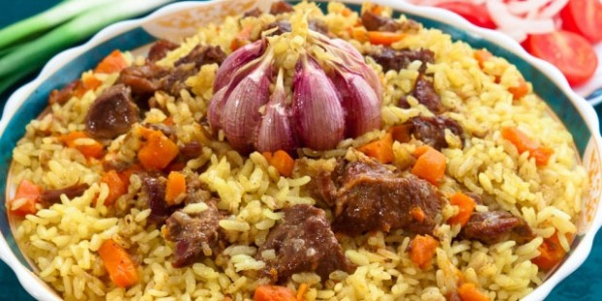
20. März, Sonntag
1. Kennenlernentour der Gastgeberstadt
2. Gemeinsames tadschikisches Mittagessen

Slide 4
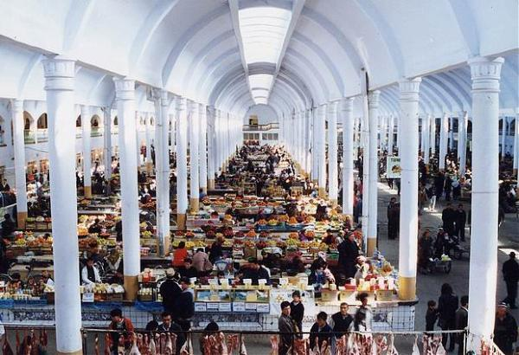
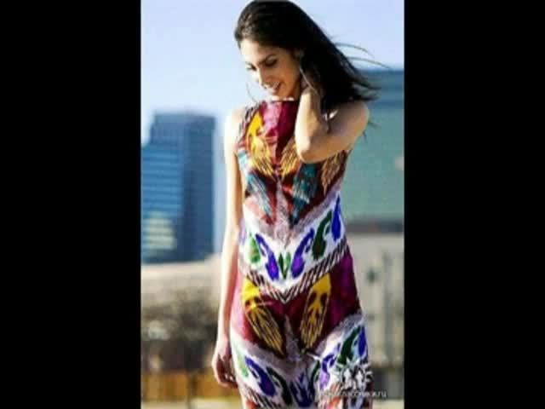
Besuch des historischen Pandschanbe-Bazars mit kleiner Führung und Kennenlernen des tadschikischen Schneiderhandwerks

Slide 5
21. März, Montag
1. An diesem Tag des bedeutenden iranischen Navruzfestes in Tadschikistan werden die Gäste dieses großartige Frühlingsfest “Navrus” (den ganzen Tag) kennenlernen und sich überraschen lassen,
dazu gehört das gemeinsame Sumanakkochen

Slide 6
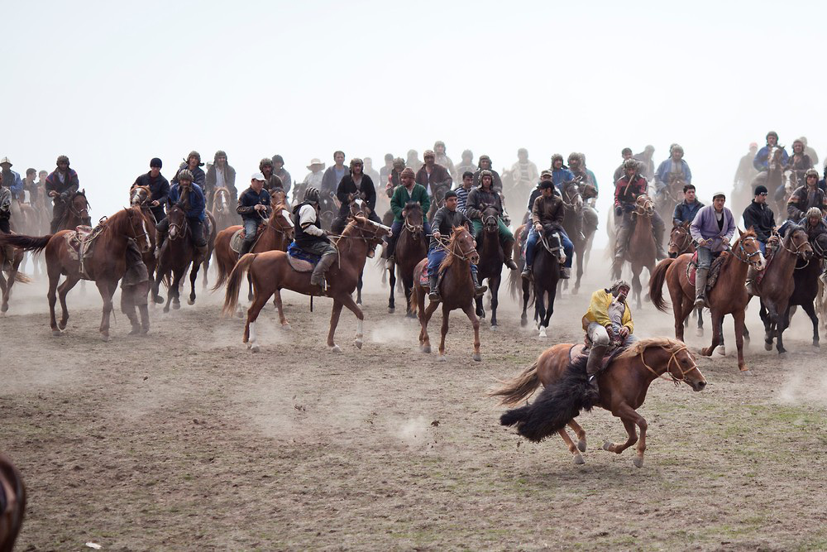
dazu gehört der Besuch eines Buzkashikampfes
und vieles mehr…

Slide 7
22. März, Dienstag
1. Vorstellen der Gastgeberschule und Teilnahme an verschiedenen Schulaktivitäten.
(unter anderem wird ein gemeinsamer Songtext gestaltet, der die gesamte Begegnung begleiten und verbinden soll und dazu bitten wir um Melodievorschläge-Muster vorab an das Safina Gymnasium senden)

Slide 8
23. März, Mittwoch
1. Die Gastschüler aus Deutschland und Kirgistan stellen ihr Land und ihre Schule vor

Slide 9
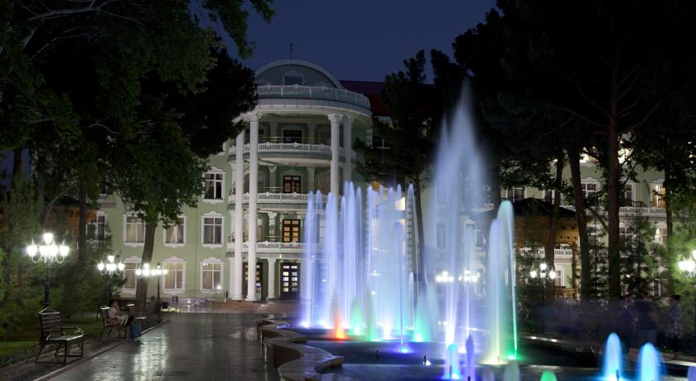
24. März, Donnerstag
1. Die Besichtigung des größten Stausees des Nordens- des Kayrakkumsees und des Touristenzentrums “Bahoriston” mit Besuch des Schwimmbades
2. Gemeinsames Essen im historischen Teehaus „Tschoykhona“.

Slide 10
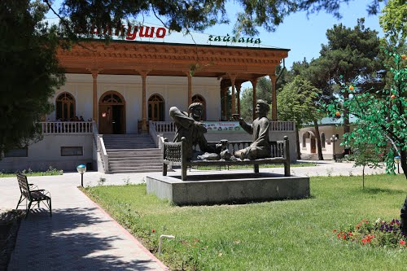
2. Gemeinsames Essen im historischen Teehaus „Tschoykhona“.

Slide 11
25. März, Freitag
1.Rund ums Schach- Aktivitäten und Kennenlernenspiele im Safina Gymnasium

Slide 12
26. März, Samstag
Schach im Safina Gymnasium
Am Nachmittag gestaltete Freizeitaktivitäten im Safina

Slide 13
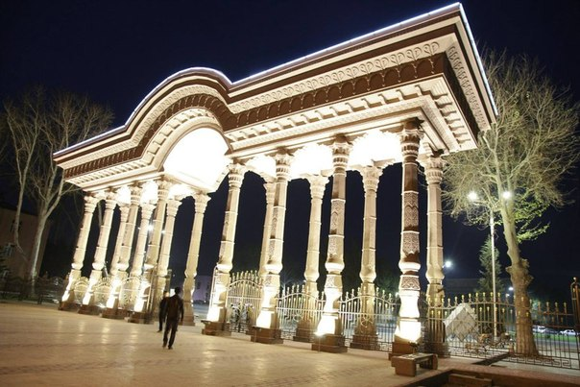
2. Besuch des Kamoli Chudschandi Parks.

Slide 14
27. März, Sonntag
1. Landestypisches gemeinsames Kochen im Schulhof und in der Küche des Safina Gymnasiums aus allen drei Ländern(bitte entsprechende Rezepte vorbereiten und vorab an das Safina Gymnasium senden)
Die Gastgeberfamilien und die Lehrer des Safina Gymnasiums werden eingeladen.

Slide 15
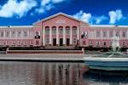
28. März, Montag
1. Besuch des Schlosses “Arbob”
2. Besuch der historischen Stadt Istaravschan

Slide 16
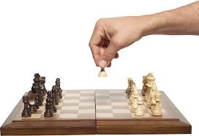
29. März, Dienstag
1. Schachturnier-1. Tag

Slide 17
30. März, Mittwoch
1. Schachturnier-2. Tag

Slide 18
31. März, Donnerstag
1. Schach
2. Urkundenvergabe

Slide 19
1. April, Freitag
1. Abschiedsparty

Slide 20
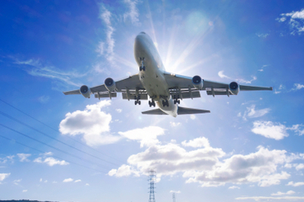
2. April, Samstag
Abreise nach Hause
UND
AUF EIN WIEDERSEHEN!!!

